Slide 1
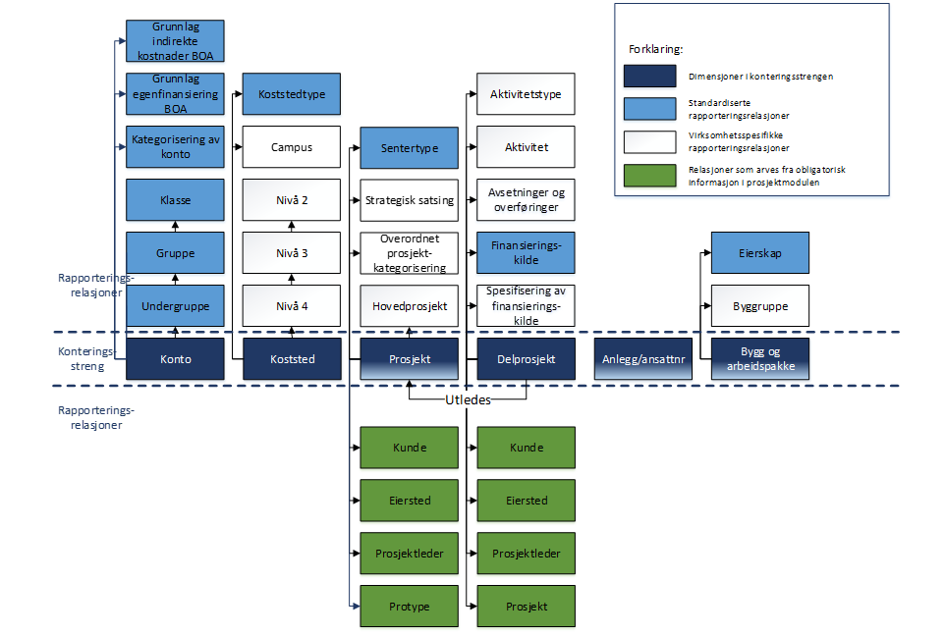
Figur 1: Dimensjoner og relasjoner i BOTT økonomimodell

Slide 2
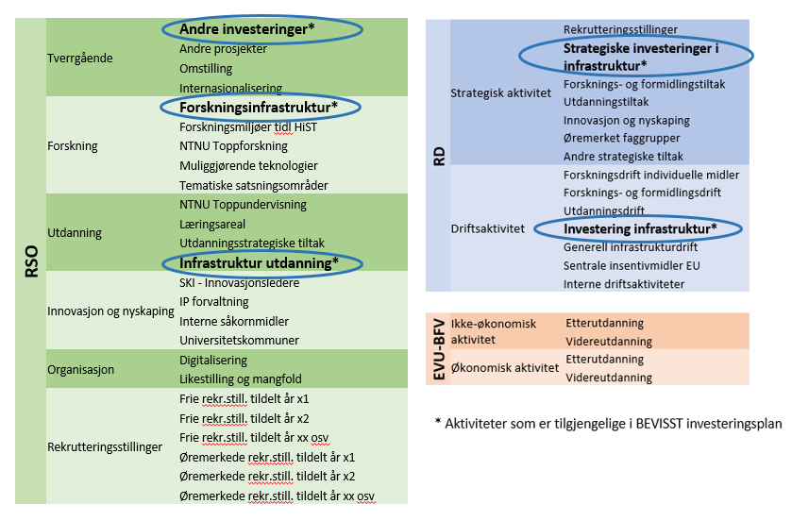
Figur 2: Investeringsprosjekter i BEVISST Plan Investeringsplan. Det er kun delprosjekter merket med en infrastruktur-/investeringsaktivitet som er tilgjengelige i Investeringsplanen.

Slide 3
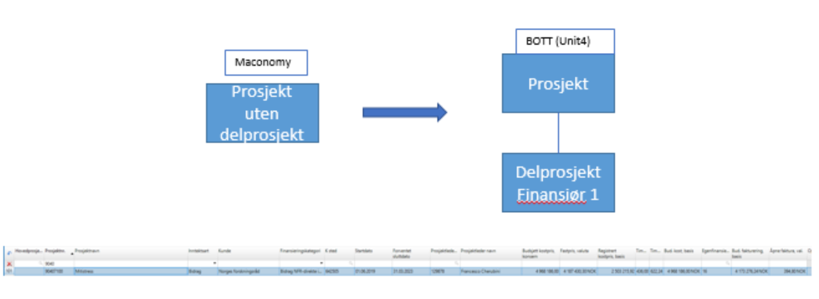
Figur 3: Hovedregel for konvertering, ved et enkelt prosjekt – ingen «delprosjekt» i Maconomy

